Slide 1
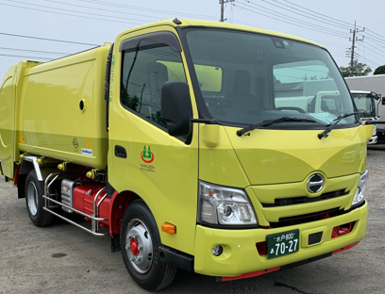

エコアクション21
環境経営活動レポート
活動期間：2024年3月～2025年2月
丸善エコアース有限会社
☎:0299-57-0530 FAX:0299-57-0092
mail:maruzen5383@river.ocn.ne.jp
URL：http//www.maruzen5383.com
発行日 2025年4月1日

Slide 2

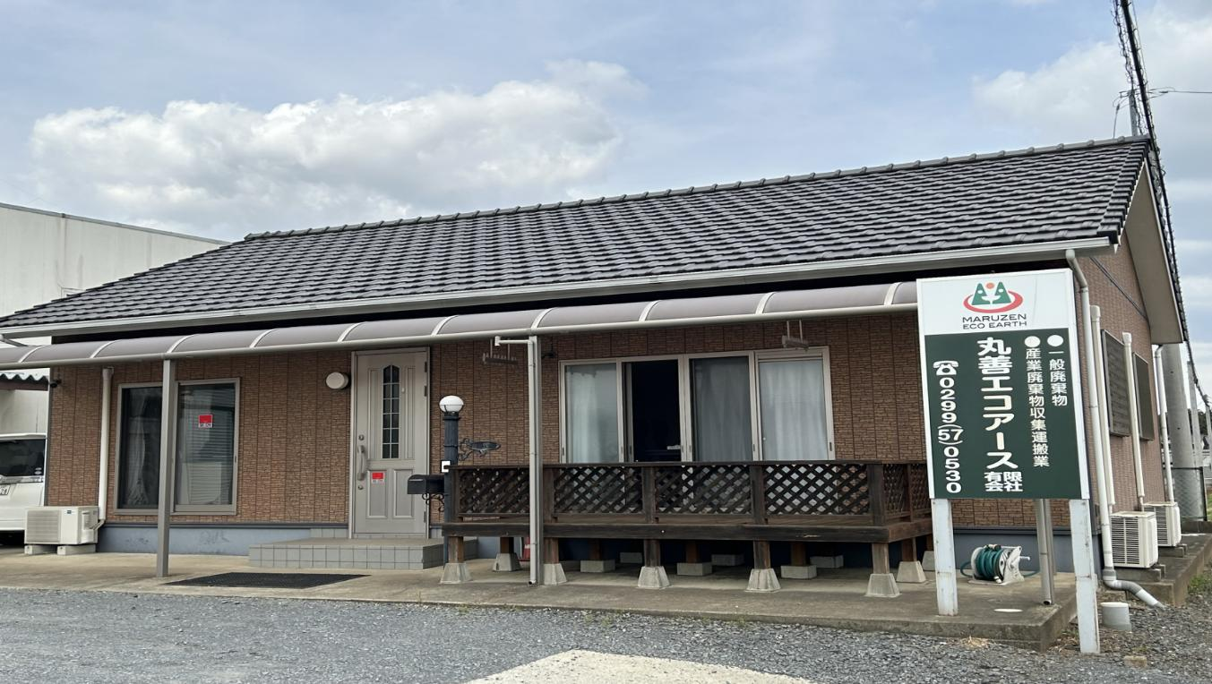

目次
agenda
環境方針・・・・・・・・・・・・・・・・・・・・・・・・・・・・・3
組織の概要・・・・・・・・・・・・・・・・・・・・・・・・・・・・4
許可内容等・・・・・・・・・・・・・・・・・・・・・・・・・・・・5-6
一般廃棄物処理フロー・・・・・・・・・・・・・・・・・・・・・・・7
環境経営目標・・・・・・・・・・・・・・・・・・・・・・・・・・8-9
環境経営目標 実績評価・・・・・・・・・・・・・・・・・・・・・・・・・・・・10
環境活動計画・実績、評価及び次年度の取り組み・・・・・・・・・・11-14
環境関連法規等の遵守状況及び評価結果並びに違反、訴訟等の有無・・・・・・・・・・・・・・15
代表者による全体の評価と見直し・・・・・・・・・・・・・・・・・・16

Slide 3
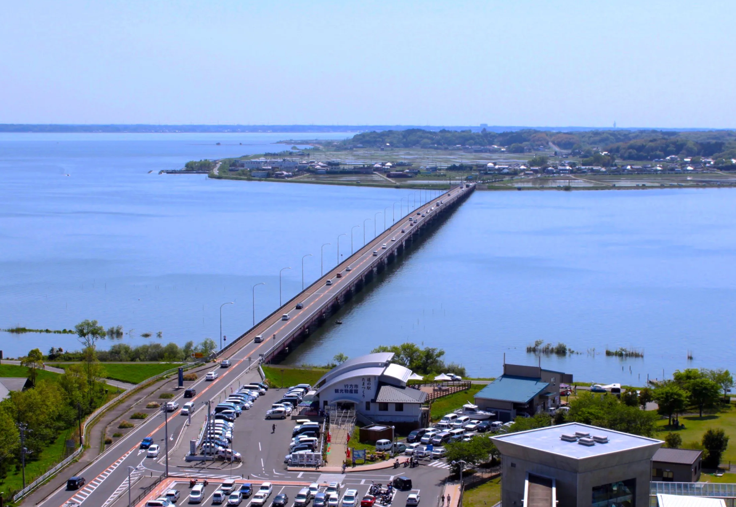
1.環境経営方針
【経営理念】
当社は、社会に役立ち、人々の環境や暮らしを豊かにし、循環型社会形成、地域環境の保全に貢献することを目指し、環境保全活動に取り組みます。
【基本方針】
地球温暖化防止の為に、節電・節水・エコドライブによる省エネ・省資源を推進し、低炭素社会の実現に貢献する。
環境経営レポートを公開し、信頼と協調を図る。
廃棄物の再資源化に取り組み、循環型社会の形成に貢献する。
地域貢献活動に積極的に取り組み、社会とのコミュニケーション向上に努める。
環境関連の法規、条例等の規則を遵守し、適正な業務を遂行する。
制定日：2019年7月31日
丸 善 エ コ ア ー ス 有 限 会 社
代 表 取 締 役 今泉 善弥

Slide 4


2.組織の概要
事業者名及び代表者
事業所名：丸善エコアース有限会社
代表者名：今泉 善弥
所在地
本社：〒311-3507 茨城県行方市羽生673-2
羽生営業所：〒311-3507 茨城県行方市羽生621-1
リサイクル工場兼芹沢営業所：
〒311-3501 茨城県行方市芹沢1591-48
環境管理責任者及び連絡先
責任者：今泉 裕太
連絡先：0299-57-0530
FAX：0299-57-0092
メールアドレス：maruzen5383@river.ocn.ne.jp
メールアドレス：maruzeneco5383@kind.ocn.ne.jp
URL：http//www.maruzen5383.com
事業内容
一般廃棄物・産業廃棄物収集運搬業、 再生資源回収業・一般貨物運送業
5. 事業規模
法人設立年月日：2003年3月25日
資本金：300万円
売上高：18,200万円（2023年3月～2024年2月）
従業員数：17名
事業所延べ面積：2207.24㎡
責任者 | 責任及び権限
代表者 | ・環境経営に関する総括責任
 | ・環境経営システムの実施（設備・費用等）
 | ・環境管理責任者を任命
 | ・環境経営方針の策定、見直し
 | ・環境経営目標、計画を承認
 | ・代表者による全体の評価と見直し
 | ・環境経営レポートの承認
環境管理責任者 | ・環境経営システムの構築、実施及び管理
 | ・環境関連法規の取りまとめ表を承認
 | ・環境活動の取組結果を代表者へ報告
 | ・環境経営レポートの確認
全従業員 | ・環境経営方針の理解と環境への取り組みを認識し、自主的に環境活動へ参加
事務部門 | ・環境レポートの作成
 | ・環境への負荷自己チェック表及び取組自己チェック表の実施
 | ・環境目標、活動実績の集計及びデータ管理報告
６．実施体制図
今泉 善弥
代表取締役
今泉 裕太
環境管理責任者
飯島 綾子
事務部門
今泉 裕太
小林 武久
業務部門

Slide 5
3.許可の内容等
（1）一般廃棄物処理許可証
許可市町村 | 事業区分 | 許可年月日 | 有効年月日
行方市（29行環指令第17-1号） | 委託 家庭ごみ収集運搬 事業系ごみ収集運搬 | 2023年3月27日 | 2025年3月31日
鉾田市（鉾田市指令第11号） | 事業系収集運搬 | 2024年4月1日 | 2026年3月31日
かすみがうら市（第77号） | 事業系収集運搬 | 2024年3月29日 | 2026年3月31日
小美玉市（小美玉環境指令第7号） | 事業系収集運搬 | 2024年2月22日 | 2026年3月31日
鹿嶋市（鹿廃対指令第49号） | 事業系収集運搬 | 2024年3月27日 | 2026年3月31日
茨城町（町指令第25号） | 事業系収集運搬 | 2024年2月5日 | 2026年2月4日
（2）産業廃棄物収集運搬業許可
許可番号 | 廃棄物種類 | 許可年月日 | 有効年月日
茨城県 第0801119390号 | 汚泥、廃プラスチック類、紙屑、木屑、動植物性残渣、金属屑、ガラス屑・コンクリート屑及び陶磁器屑、がれき類 | 2020年12月7日 | 2025年7月20日
千葉県 第01200119390号 | 汚泥、廃プラスチック類、紙屑、木屑、繊維屑、動植物性残渣、ゴム屑、金属屑、ガラス屑・コンクリート屑及び陶磁器屑、がれき類 | 2023年11月27日 | 2028年11月26日

Slide 6
保有車両
事業計画の概要
許可区域内での事業系一般廃棄物、産業廃棄物の収集運搬事業を通じて適正な処理処分を促し、循環型社会への貢献、資源の有効利用の促進、地球温暖化の防止を図る。
脱着装置付コンテナ専用車
（アームロール）
２台
バン
（箱車）
１台
キャブオーバー
（ユニック）
１台
塵芥車
（パッカー車）
・１３台
リフト1.5ｔ
・１台
10ｍ3
3.5ｍ3
2ｍ3
コンテナ
8ｍ3

Slide 7


年間収集運搬量（ｔ）
 | 2021年度 | 2022年度 | 2023年度
産業廃棄物 | 312 | 303 | 353
委託一般廃棄物 | 6,053 | 5,855 | 5,062
契約事務所一般廃棄物 | 1,409 | 1,380 | 1,181
リサイクル 再生利用 | 793 | 868 | 833
4.一般廃棄物処理フロー
行方環境美化センター
鉾田クリーンセンター
焼却
埋め立て
排出事業所
（可燃物）
丸善 エコアース(有)
許可施設
焼却熱利用
発電
霞台クリーンセンター
鹿島共同可燃ごみクリーンセンター
ガラス・瓶
古紙・ダンボール
発砲スチロール
ペットボトル
缶・鉄くず
ガラス・瓶
リサイクル工場
再生原料
再生原料
再生原料
ペットボトル 再生原料
鉄再生原料
古紙リサイクル工場
リサイクル工場
ペットボトル
再生業者
スクラップ業者

Slide 8
5.環境経営目標
当社が設定している原単位
売上あたりのCO2排出量 ＝ 年間CO2排出量（kg-CO2/年）÷ 年間売上高（百万円） 売上あたりの電気使用量 ＝ 年間電気量（Kwh/年） ÷ 年間売上高（百万円） 売上あたりの燃料使用量 ＝ 年間燃料使用量（L/年） ÷ 年間売上高（百万円）

Slide 9












環境経営目標
エコアクション活動はSDGsで表現されている社会課題と連動している。KPI項目ごとに関連するSDGsのゴールを設定し、より広いエコアクション活動の推進に務める。
KPI項目 | 当社の取組み | SDGsゴール
CO2排出量削減 | 電気使用量、燃料使用量、水使用量の削減 |  | 気候変動とその影響に立ち向かうため、緊急対策を取る
電気使用量削減 | ■エアコンの温度設定 ■OA機器スリープ設定 ■休憩時消灯 ■節電POP掲示 ■エアコンフィルターの 掃除 |  | 手ごろで信頼でき、持続可能かつ近代的なエネルギーへのアクセスを確保する
 |  |  | 持続可能な消費と生産のパターンを確保する
 |  |  | 気候変動とその影響に立ち向かうため、緊急対策を取る
燃料使用量削減 | ■エコドライブ推進 ■収集運搬ルートの効率化 ■車両点検 |  | 手ごろで信頼でき、持続可能かつ近代的なエネルギーへのアクセスを確保する
 |  |  | 持続可能な消費と生産のパターンを確保する
一般廃棄物 排出量削減 | ■分別の徹底 ■リサイクルの徹底 ■自社紙使用量の削減 ■コンポストにトライし、ごみ削減や資源としての再活用に務める ■FSC認証・MSC認証などを購入する |  | レジリエントなインフラを整備し、持続可能な産業化を推進するとともに、 イノベーションの拡大を図る
 |  |  | 住み続けられるまちづくりを
 |  |  | 持続可能な消費と生産のパターンを確保する
水使用量削減 | ■洗車時の節水 ■事務所にて節水POPの掲示 |  | 持続可能な消費と生産のパターンを確保する
環境教育・ｺﾐｭﾆｹｰｼｮﾝ実施回数 | ■従業員ミーティングの実施 ■育成指導 ■交通ルールを守り、事故を起こさない ■世界の状況を知る ■支援団体へ寄付 ■ごみ拾い、会社周辺の清掃活動 |  | すべての人々の健康的な生活を確保し、福祉を推進する
 |  |  | 海の豊かさを守ろう
 |  |  | 平和と公正をすべての人に
 |  |  | 持続可能な開発に向けてグローバル・パートナーシップを活性化する

Slide 10
６.環境経営目標 実績評価
[評価基準]実施状況100％：〇、80％以上：△、80％未満：×
※Co2排出換算係数は、東京電力2018年度0.474（kg-Co2/kwh）を使用
化学物質は使用していない
※水の基準実績は車両平均使用量
1台/回＝15分、1分＝12L
180L×3回/月＝540L/月
540L/月×17台＝9180L/月 110.16ｍ3

Slide 11

7.環境経営活動計画・実績・評価及び次年度の取り組み
[評価基準]実施状況100％：〇、80％以上：△、80％未満：×
活動計画 | 実績 | 評価
エアコン温度設定管理 | 夏季：28度±1度/冬季20±5度を目安に設定。設定温度の見える化を実施。 | 〇
エアコンフィルターの掃除 | 使用時期前後と、使用時は２週間に1度のフィルター掃除を実施。 | △
OA機器のスリープ機能活用 | PCや、プリンターの設定変更実施。 | 〇
次年度の取り組み
啓蒙POPの掲示。サーキュレーターの導入を検討。
活動計画 | 実績 | 評価
リサイクル率向上 | 取引先へのリサイクル推進説明をし、リサイクル率向上を図る。 | 〇
次年度の取り組み
次年度も取り組みを継続。
日本のリサイクル率
2020年----20.0％
2021年----19.9％
（出典）環境省「一般廃棄物の排出及び処理状況等（令和3年度）」

Slide 12
活動計画 | 実績 | 評価
エコドライブの実施 | アイドリングストップ徹底 | 〇
日常点検、定期点検の実施 | 空気圧のチェック・過積載や速度管理 | 〇
各車両の燃費管理 | 見える化。月1のミーティングにて、従業員の意識向上を図る。 | 〇
次年度の取り組み
次年度も取り組みを継続。
活動計画 | 実績 | 評価
エコドライブの実施 | アイドリングストップ徹底 | 〇
次年度の取り組み
次年度も取り組みを継続。

Slide 13



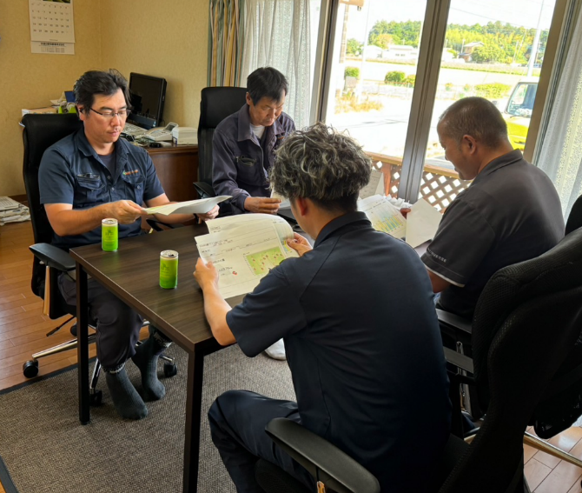
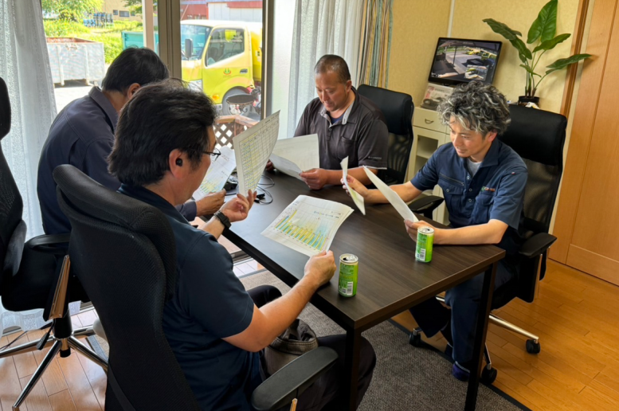
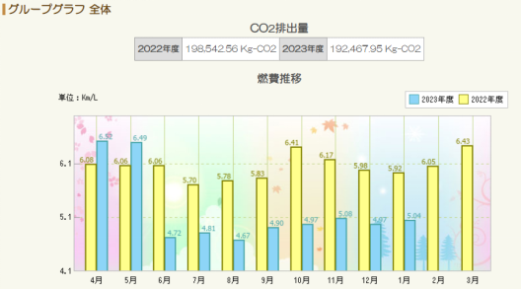
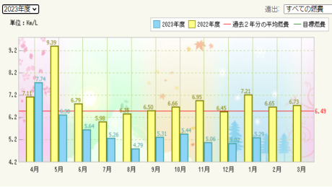
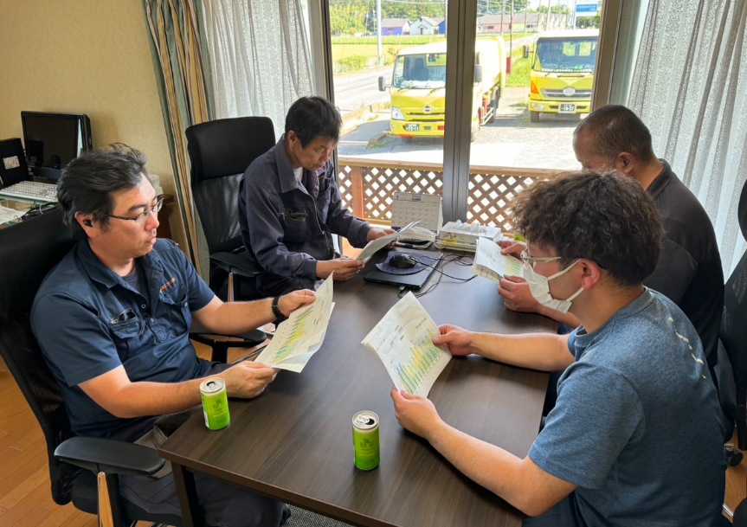
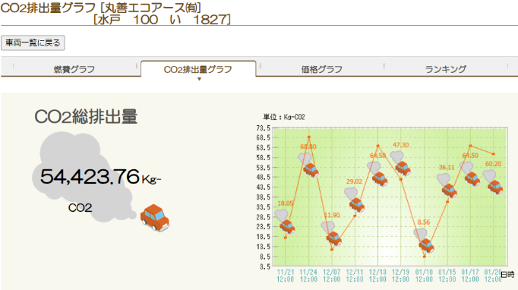
軽油使用料の削減に向けて ------------------ 燃費管理の強化
を使用して過去最高・最低燃費、ベスト３燃費、CO2排出量、総走行距離、総給油量、総給油金額などの情報を知ることができます。
1人1人がエコドライブを行った結果を表す指標が燃費。
車両ごとの燃費とその推移をグラフ化し、それを基に月1回のミーティングを行い情報共有するようにしました。

Slide 14

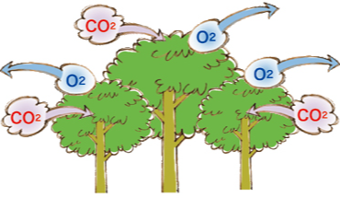




活動計画 | 実績 | 評価
洗車時の水流しっぱなしをせず。都度止める。 | ハンドルの使用で、水を一旦止めることが出来る為うまく活用できた。 | 〇
次年度の取り組み
次年度も取り組みを継続。
自社の水Co2排出量を身近なもので例えてみよう
2023年度
参考
このCo2排出量は、サッカーボール49個分と同じ重さ
ガソリン乗用車で202km走ったのと同じ排出量
電球型LEDランプを6303時間点灯したのと同じ排出量
28本の木が1ヵ月に吸収するCo2と同じ量

Slide 15
8.関連法規等の遵守状況の確認及び評価並びに違反、訴訟等の有無
法的義務を受ける主な環境関連法規制は次の通りである。
環境関連法規等の遵守状況の確認結果は、下記のように順守されていました。
また、違反・訴訟等も過去3年間ありませんでした。
 | 適用業務 | 法令等の名称 | 主な内容 | 確認結果
1 | 一般廃棄物（紙類）の排出・収集運搬 | ・廃棄物処理法 ・市条例 | 条例に基づく分別と排出 | 〇
2 | 一般廃棄物（可燃物・不燃物・資源物）の排出・収集運搬 | 廃棄物処理法 | ・契約書の締結・更新 ・収集実績の報告 ・許可証の更新 | 〇
3 | 産業廃棄物の排出 | 廃棄物処理法 | ・契約書の締結 ・マニフェスト管理 ・報告書の提出 | －
4 | 産業廃棄物の収集運搬 | 廃棄物処理法 | ・契約書の締結・更新 ・マニフェスト/電子マニフェスト管理 ・事業報告書の提出 ・許可証の更新 | 〇
5 | 収集運搬業 | 貨物自動車運送業輸送安全規則 | ・車両総重量が7㌧以上又は、 最大積載量が4㌧以上の普通自動車である事業用自動車のタコグラフ搭載 ・過積載の遵守 | 〇
6 | 収集運搬業 | 家電リサイクル法 | ・特定家庭用機器廃棄物の収集・運搬に関し、廃棄物の適正な処理を行う | 〇
活動期間 2023年3月～2024年2月

Slide 16



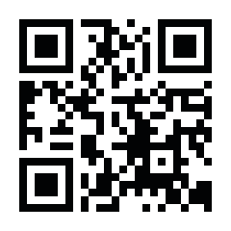

9.代表者による評価・見直し・指示
電気使用量、燃料使用量等はほぼ目標達成出来たと思われる。
今後もリサイクル率を上げるには、当然の事ながら電気使用量が増え、また気温上昇によるエアコンの使用が増すため同じく電気使用量が増えてしまいます。
売上高増になって、燃料使用量が前年度横ばいなのは社員の努力だと大変評価している。
次年度も目標達成できるよう社員一同更なる努力をしてほしい。
Web site
2024年4月30日
代表取締役 今泉 善弥

